Slide 1




BÁO CÁO PBL3
DRONE PHỤC VỤ CỨU HỘ
NHÓM 01 :
Mai Xuân Phúc Tâm
Trần Thanh Khoa
Trần Minh Quân

Slide 2
Nội dung báo cáo
I. Giới thiệu đề tài
II. Cơ sở lý thuyết
III. thiết kế hệ thống
IV. thi công hệ thống

Slide 3
I. Giới thiệu đề tài

Slide 4


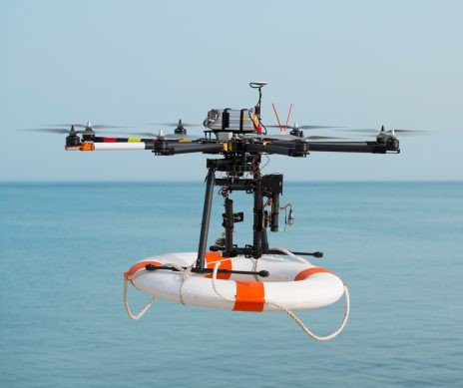
GIỚI THIỆU ĐỀ TÀI
_ Sử dụng drone kết nối qua mạng để cứu hộ tại khu
vực nước sâu.
_ Hỗ trợ kịp thời các tình huống đuối nước bằng cách
vận chuyển và thả áo phao.
_ Drone được điều khiển từ xa , cho phép vận hành từ
bất kỳ đâu.
_ Phản ứng nhanh khi có tín hiệu báo động, di chuyển
đến hiện trường và thả áo phao hỗ trợ nạn nhân.
_ Khả năng phản ứng nhanh chóng, hỗ trợ trong các
tình huống khẩn cấp.

Slide 5
II. Cơ sở
lý thuyết

Slide 6


1. Tìm hiểu IoT
Internet of Things (IoT) có nghĩa là vạn vật kết nối.
IoT là một loại nền tảng giúp kết nối tất cả các thiết bị với nhau thông qua các phần mềm công nghệ.
IoT mang lại cho con người cuộc sống tiện ích hơn, tiết kiệm thời gian, dễ dàng quản lý,...

Slide 7
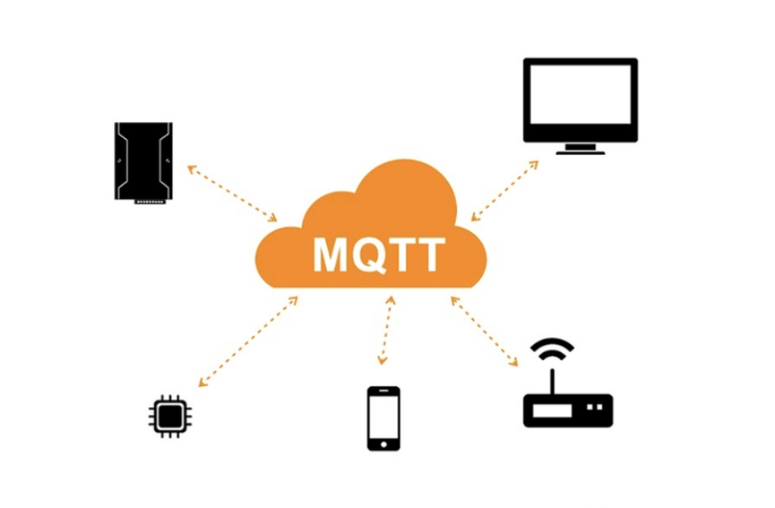
2. Giao thức MQTT
MQTT là giao thức nhắn tin dựa trên tiêu chuẩn dùng cho giao tiếp máy với máy
Sử dụng các cảm biến thông minh, thiết bị đeo, và thiết bị IoT để truyền nhận dữ liệu qua mạng có băng thông hạn chế.
Dễ triển khai và truyền dữ liệu IoT hiệu quả.
Hỗ trợ nhắn tin giữa thiết bị đến đám mây và từ đám mây về thiết bị.

Slide 8
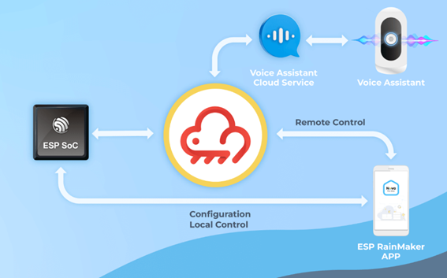
3. ESP RAINMAKER
ESP RainMaker là một giải pháp IoT “từ đầu đến cuối” (end-to-end) được phát triển dựa trên kiến trúc serverless của AWS.
Cung cấp hạ tầng đám mây (cloud) cho phép kết nối, quản lý và điều khiển các thiết bị IoT.
Triển khai sản phẩm IoT trong thời gian ngắn với chi phí và công sức thấp.

Slide 9
III. Thiết kế
hệ thống

Slide 10
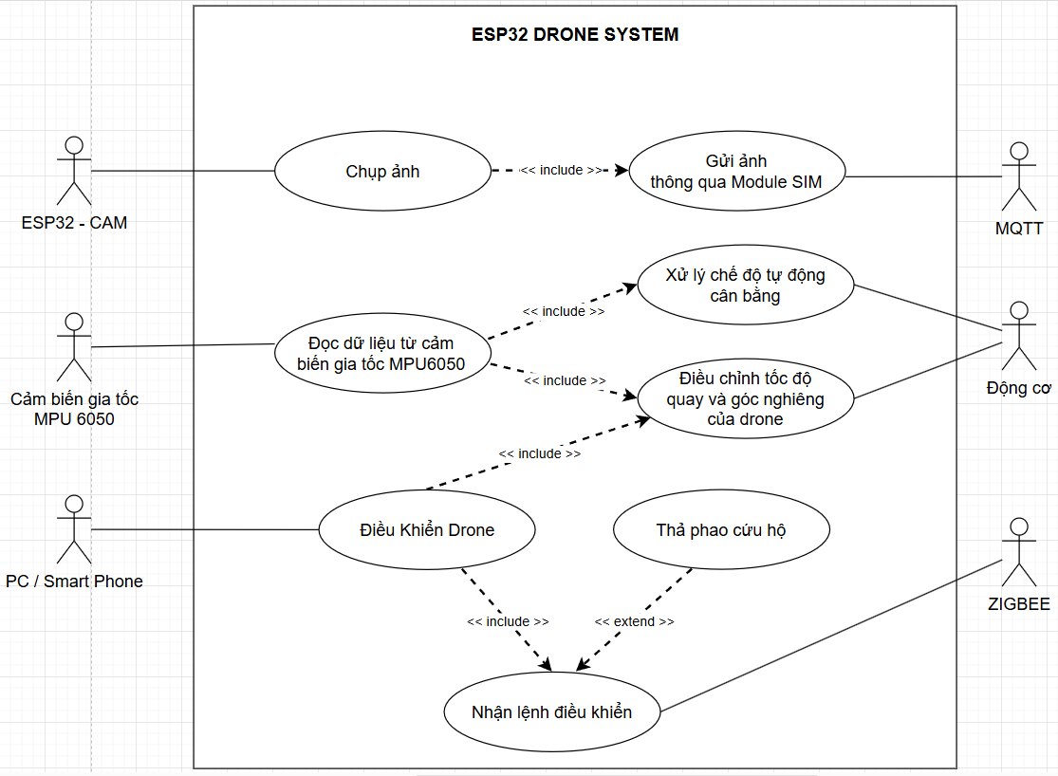

Slide 11
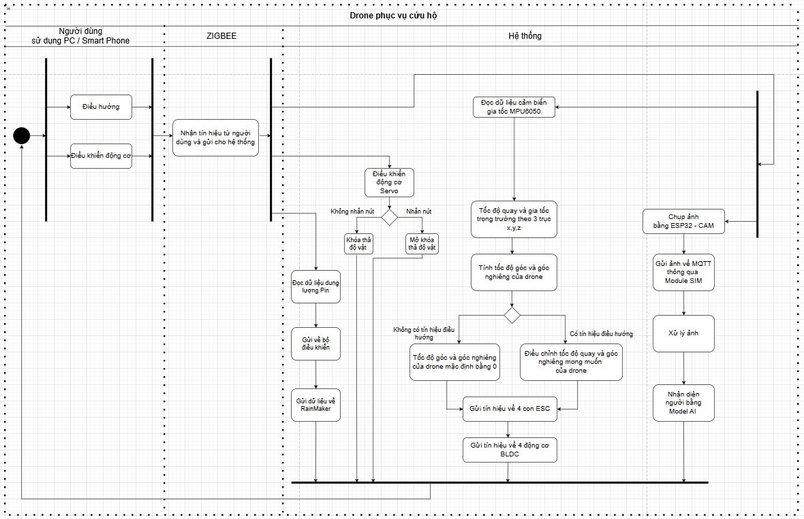

Slide 12
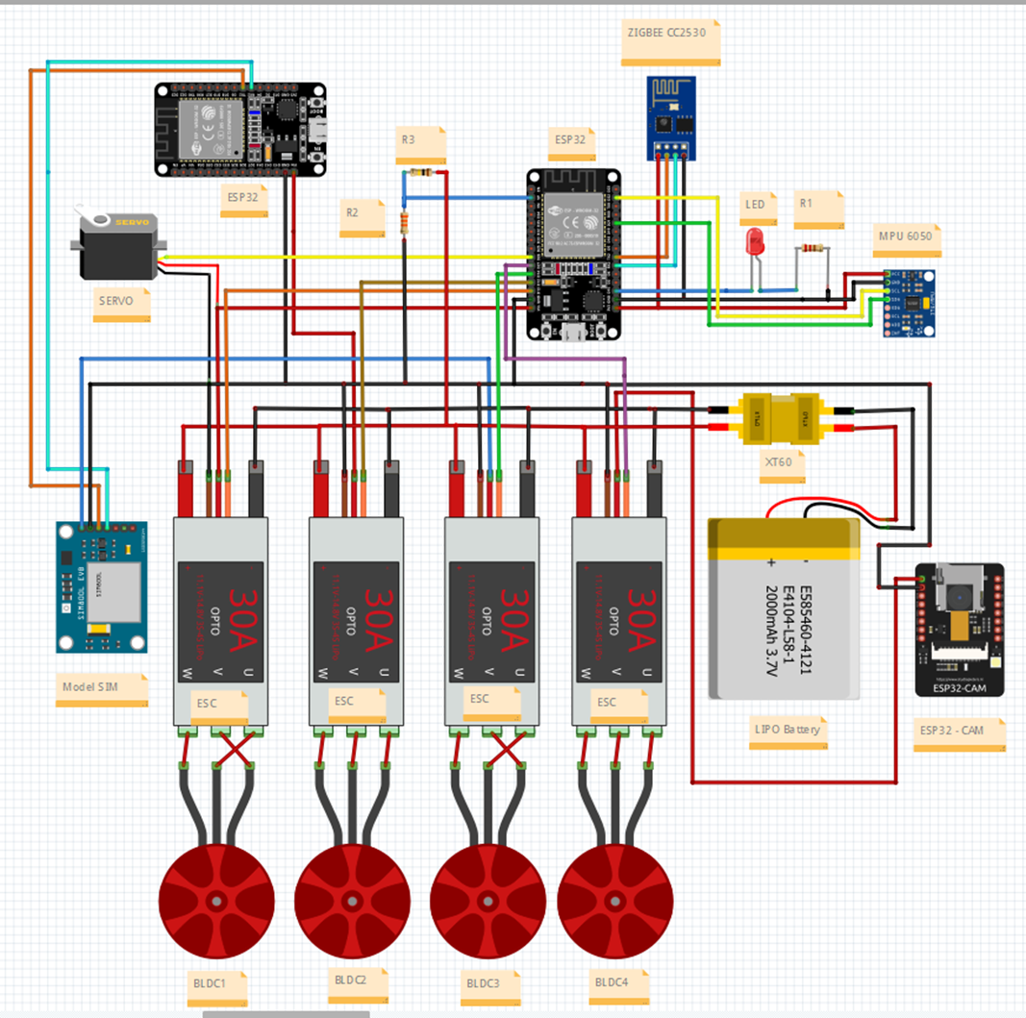

Slide 13
IV. Thi công hệ thống

Slide 14
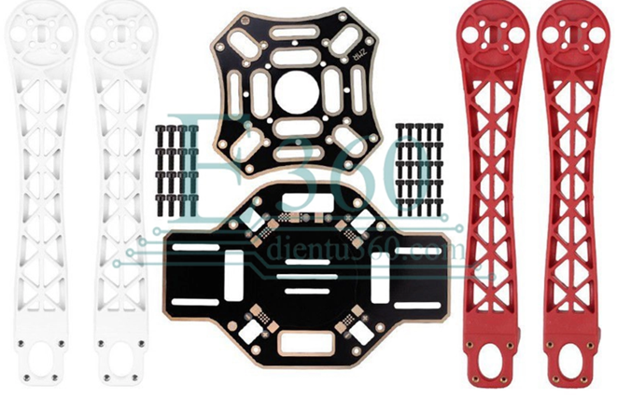
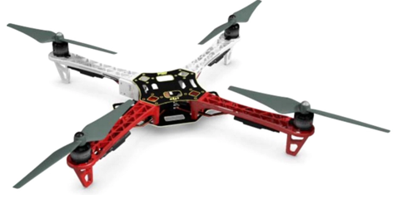
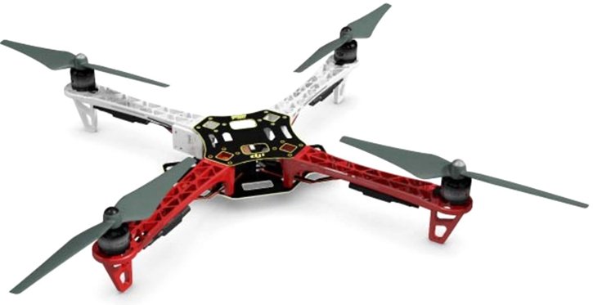
1. Thi công mô hình

Slide 15
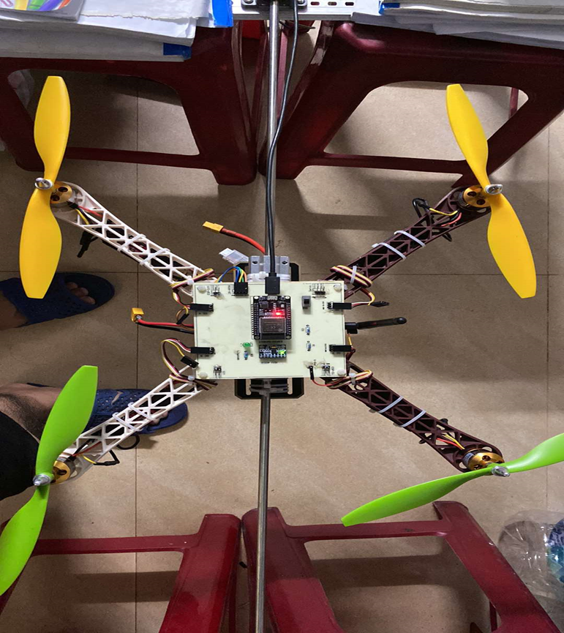
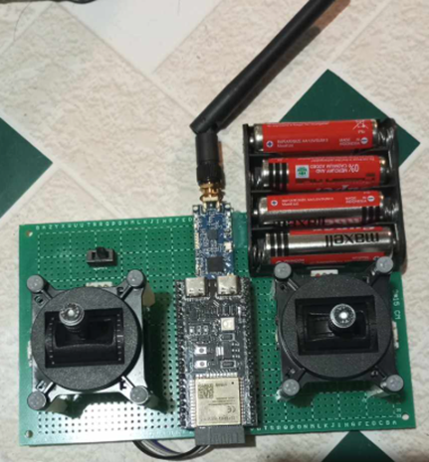
2. Mô hình thực tế

Slide 16
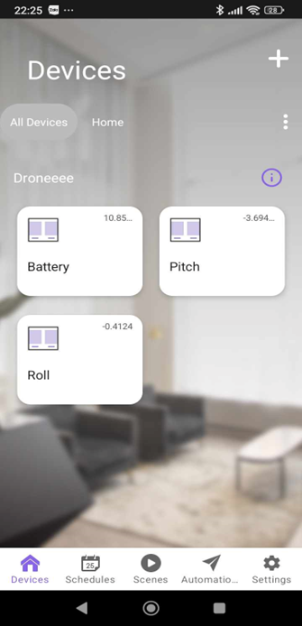
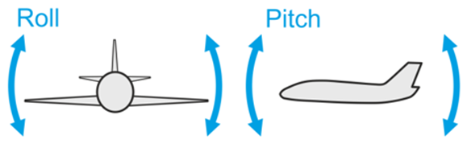
3. giao diện ESP-RAinmaker

Slide 17
4. ƯU điểm - Nhược Điểm
Ưu điểm
Gửi ảnh qua MQTT và phân tích ảnh phát hiện được người để có thể thả phao.
Gửi dữ liệu và cập nhật liên tục trong thời gian thực.
Có thể hoạt động và gửi được ảnh về ở những nơi không có mạng wifi phủ sóng.
Nhược điểm
Độ ổn định khi bay chưa cao.
Thời lượng bay ngắn, chỉ dưới 5 phút do giới hạn pin.
Khi mất kết nối wifi, hệ thống vẫn có thể gửi ảnh để phân tích, nhưng không cập nhật được chỉ số như pin và góc nghiêng của drone.
Phải nạp lại code cho bộ điều khiển khi thay đổi địa điểm.

Slide 18
5. Ứng dụng và Phát triển
Ứng dụng :
Hệ thống có thể hoạt động được ở các vùng bão lũ và các vùng mất điện mà con người không thể trực tiếp đến để thực hiện công tác cứu hộ.
Hướng phát triển :
Hệ thống có thể được cải thiện hơn bằng việc nâng cấp bộ vi xử lý đời mới hơn, có thể thao tác nhiều tác vụ.
Phát triển chức năng truyền video thời gian thực bằng cách tăng khung hình chụp ảnh lên 30 fps để đảm bảo độ mượt.

Slide 19


THANKS YOU

